Slide 1
ޙަދީޘް 2
ކޮންމެ މީހެއްގެ ވެސް މަސްއޫލިއްޔަތެއް ވާކަން

Slide 2
މި އަދުގެ ފިލާވަޅު ނިމޭއިރު އަހަރެން...
މައުޟާޢާ ގުޅޭ ޙަދީޘްގެ ޖުމްލަ މާނަ ދަސްކުރާނަން
ޙަދީޘުން ލިބޭ 3 ފައިދާއެއް ދަސްކުރާނަން

Slide 3
قَالَ رَسولُ اللَّهِ ﷺ : كُلُّكُمْ رَاعٍ، وَكُلُّكُمْ مَسْؤُولٌ عن رَعِيَّتِهِ، وَالأَمِيرُ راعٍ، والرَّجُلُ راعٍ على أهْلِ بَيْتِهِ، والْمَرْأَةُ راعِيَةٌ على بَيْتِ زَوجِهَا ووَلَدِهِ، فَكُلُّكُمْ راعٍ، وكُلُّكُمْ مَسْؤُولٌ عن رَعِيَّتِهِ (متفق عليه)
ތިޔަބައިމީހުންކުރެ ކޮންމެ މީހަކީ ބެލެހެއްޓުންތެރިއެކެވެ. އަދި ތިޔަބައިމީހުންކުރެ ކޮންމެ މީހަކީ، އެމީހަކު ބަލަހައްޓާ ބަޔަކާމެދު ސުވާލުކުރެވޭނޭ މަސްއޫލުވެރިޔެކެވެ. އަދި ވެރިމީހާއަކީ ބެލެހެއްޓުންތެރިއެކެވެ. އަދި ފިރިމީހާއީ އޭނާގެ ގޭގެ އަހުލުވެރިންގެ މައްޗަށް ބެލެހެއްޓުންތެރިއެކެވެ. އަދި އަނބިމީހާއަކީ ފިރިމީހާގެ ގެއާއި އޭނާގެ ދަރިންގެ މައްޗަށްވާ ބެލެހެއްޓުންތެރިއެކެވެ. ފަހެ ތިޔަބައިމީހުންކުރެ ކޮންމެ މީހަކީ ބެލެހެއްޓުންތެރިއެކެވެ. އަދި ތިޔަބައިމީހުންކުރެ ކޮންމެ މީހަކީ، އެމީހަކު ބަލަހައްޓާ ބަޔަކާމެދު ސުވާލުކުރެވޭނޭ މަސްއޫލުވެރިޔެކެވެ.

Slide 4
ބައެއް ލަފުޒުތަކުގެ މާނަ
ރާޢީ: އަމާނާތްތެރިކަމާއކު ރައްކާތެރިކޮށް ބެލެހެއްޓާ މީހާ
ރަޢިއްޔާ: ބެލެހެއްޓުމުގެ ދަށުގައިވާ މީހުން

Slide 5
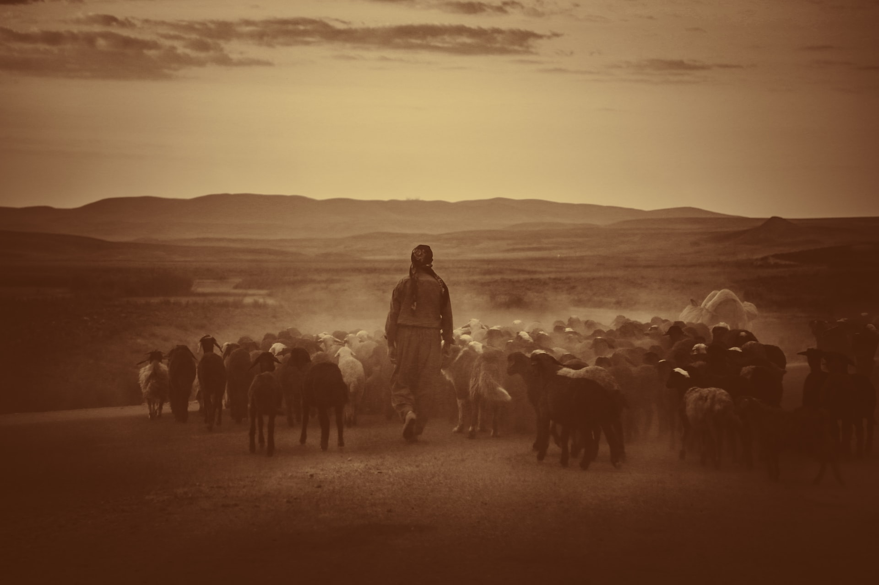
”
مَا بَعَثَ اللَّهُ نَبِيًّا إِلَّا رَعَى الغَنَمَ
ﷲ ފޮނުއްވި ހުރިހާ ނަބީބޭކަލުން ވެސް ބަކަރި ގެންގުޅުއްވިއެވެ.
ރިވާކުރެއްވީ ބުޚާރީ
ޙިކުމަތަކީ ކޮބާ؟

Slide 6
މަސްއޫލިއްޔަތުގެ ދަރަޖަތައް
އަމީރުން ނުވަތަ ވެރީން
ފިރިން
އަނބިން
އަޅުން

Slide 7
ވެރިމީހާގެ ބައެއް މަސްއޫލިއްޔަތުތައް
ޢަދުލު އިންސާފު ޤާއިމްކުރުން
ޙައްޤުތައް އޭގެ ޙައްޤުވެރީންނަށް ރައްދުކުރުން
ރައްޔިތުންގެ މަޞްލަޙަތުތަކަށް ރައްކާތެރިވުން
ރައްޔިތުންގެ ތެރެއިން އަނިޔާވެރީންނާއި ކުއްވެރީން ހުއްޓުވުން
ރައްޔިތުންގެ މުދަލާއި ޚަޒާނާއަށް ރައްކާތެރިވެ އެ ހެޔޮގޮތުގައި ހޭދަކުރުން

Slide 8
ހެޔޮ ވެރީންނާއި ނުބައި ވެރީންގެ ޖަޒާ
ޙަދީޘެއްގެ މާނައިގައި ވެއެވެ: "ރައްޔިތުންތަކެއްގެ މައްޗަށް މާތް ﷲ އިސްކުރައްވައިފި އަޅަކު، ދުނިޔެ ދޫކުރާ ހިނދު، އޭނާ އަކީ އެ ރައްޔިތުންނަށް މަކަރުހަދައި، އޮޅުވާލާފައިވާ މީހެއްގެ ގޮތުގައި މަރުވާ ނަމަ، އޭނާގެ މައްޗަށް މާތް ﷲ ސުވަރުގެ ޙަރާމް ކުރައްވާނެތެވެ.“
ޤިޔާމަތްދުވަހުން ޢަރުޝީގެ ހިޔާވަހިކަން ލިބޭ 7 ވައްތަރުގެ މީހުންގެ ތެރޭ ޢަދުލުވެރި އިމާމާ ހިމެނެއެވެ.

Slide 9
ވެރިމީހާގެ ޙައްޤުތައް
އުފުލަން ޖެހޭ މަސްއޫލިއްޔަތު ބޮޑުވާ ވަރަކަށް އޭނާގެ ޒިންމާ ބޮޑުވާނެ
މަސްްއޫލިއްޔަތު ބޮޑުވާ ވަރަކަށް އޭނާއަށް އަދާކުރަން ޖެހޭ ޙައްޤުތައް ވެސް ގިނަވާނެ
މިސާލަކަށް ވެރީންނާއި މައިންބަފައިންނަށް ކިޔަމަންވުން ވާޖިބުވުން
އިރުޝާދުތަކަށް ތަބާވުން

Slide 10
މިސާލު: ކޮވިޑް 19
މުޅި އިންސާނިއްޔަތަށް ކުރިމަތިވެފައިވާ ވަބާއެއް
ހުރިހާ އެންމެންނަށް މަޞްލަޙަތު ހުރިގޮތާއި ބޮޑު މަންޒަރު ފެންނާނީ ކުރީ ސަފުގައި އިސްކޮށް ތިއްބަވާ މީހުންނަށް
ވަކިވަކި ފަރުތުންގެ މަޞްލަޙަތަށްވުރެ މުޅި މުޖުތަމަޢުގެ ރައްކާތެރިކަމަށް އިސްކަން ދިނުން
އިރުޝާރުތަކަށް ތަބާވުމަކީ ފަރުުދީ ޒިންމާއެއް

Slide 11
ފިރިމީހާގެ ބައެއް މަސްއޫލިއްޔަތު
އަނބިދަރީންނަށް ޚަރަދުކުރުން
އެ މީހުންނަށް އަޅާލައި، ޖެހޭ ބޭނުންތައް ފުއްދައިދިނުން
ދަރިން ތަރުބިއްޔަތު ކުރުން
ދަރިންނަށް ތަޢުލީމު ފޯރުކޮށްދިނުން
އަނބިދަރީން ނުބައި މަގަކުން ދިޔަނުދިނުން

Slide 12
يَٰٓأَيُّهَا ٱلَّذِينَ ءَامَنُواْ قُوٓاْ أَنفُسَكُمۡ وَأَهۡلِيكُمۡ نَارٗا
އޭ އީމާންވެއްޖެ މީސްތަކުންނޭވެ! ތިޔަބައިމީހުންގެ އަމިއްލަ ނަފްސުތަކާއި، ތިޔަބައިމީހުންގެ އަހުލުވެރިން، ނަރަކައިން ސަލާމަތްކުރާށެވެ!

Slide 13
އަނބިމީހާގެ ބައެއް މަސްއޫލިއްޔަތު
ފިރިމީހާގެ މުދަލަށް ރައްކާތެރިވުން
ދަރިން ޞާލިޙު ކުދިންތަކެއްގެ ގޮތުގައި ތަރުބިއްޔަތު ކުރުމަށް މަސައްކަތްކުރުން
އެތަނެއްގެ ޢުރުފާ އެއްގޮތްވާ ގޮތުގެ މަތީން، ފިރިމީހާއާއި ދަރީންނަށް ޚިދުމަތް ކޮށްދިނުން

Slide 14
ތިޔަކުދީންނަކީ މަސްއޫލުވެރިންތަ؟
ޙަދީޘްގައި ވަނީ: ”ކޮންމެ މީހަކީ...“
ބަލަހައްޓާނެ ޢާއިލާއެއް ނެތަސް، އަދާކުރާ ވަޒީފާއެއް ނެތަސް، ކޮންމެ މީހަކީ ވެސް އޭނާގެ ހަށިގަނޑުގެ ގުނަވަންތަކާ މެދު ސުވާލުކުރެވޭނެ މީހެއް.

